Slide 1

Государственное автономное профессиональное образовательное учреждение Краснодарского края «Новороссийский колледж строительства и экономики»
(ГАПОУ КК «НКСЭ»)
Объединение компьютеров в локальную сеть

Slide 2
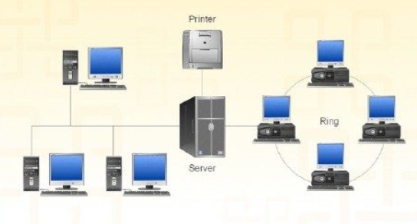
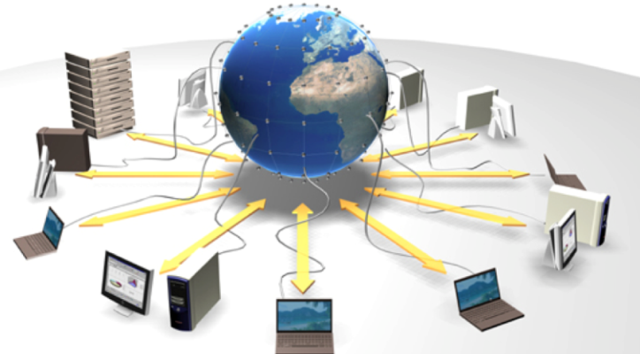
Основные понятие и определения
Компьютерная сеть – это объединение нескольких компьютеров для совместного решения информационных, вычислительных, учебных и других задач.
Компьютерные сети бывают:
Небольшие по масштабам компьютерные сети, работающие в пределах одного помещения, здания, на сравнительно небольшом расстоянии называются локальными сетями (ЛС).
Локальные
Глобальные

Slide 3
Основные понятие и определения
Основные цели в использовании ЛС:
Обмен файлами между пользователями сети;
Использование общедоступных ресурсов: большого пространства дисковой памяти, принтеров, централизованной базы данных, программного обеспечения и др.
Пользователей общей локальной сети принято называть рабочей группой, а компьютеры, подключенные к сети – рабочими станциями.

Slide 4


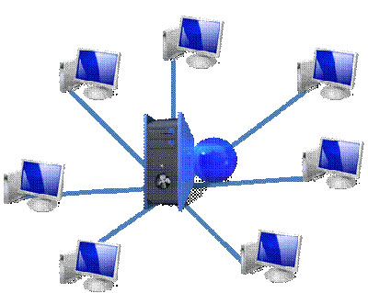
Топологии сети
Шинная топология
Кольцо
Звезда

Slide 5
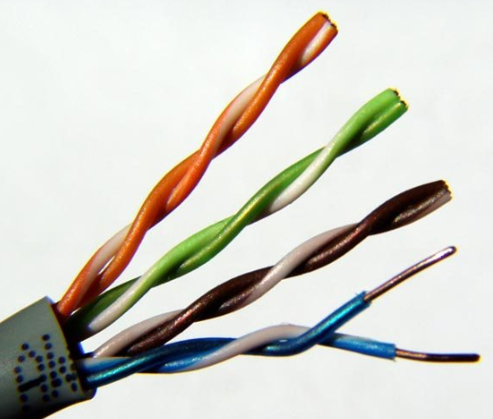
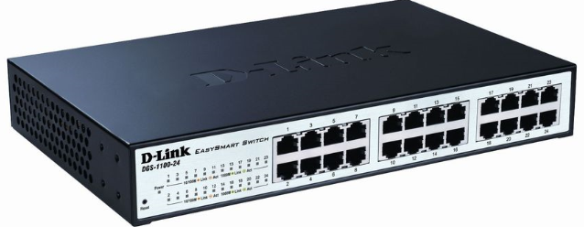
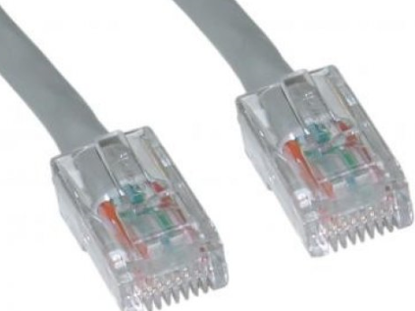
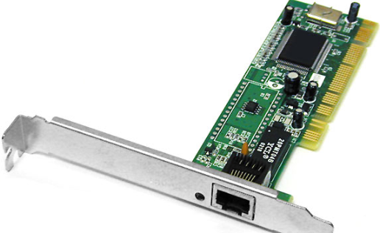
Аппаратное обеспечение
Коммутатор
Сетевая плата
Сетевой кабель

Slide 6

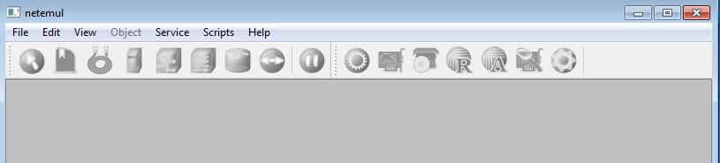
Проектирование локальной сети с помощью
ПО Netemul
1. На рабочем столе
запустить ярлык
2. Появится окно программы

Slide 7
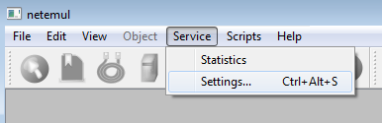
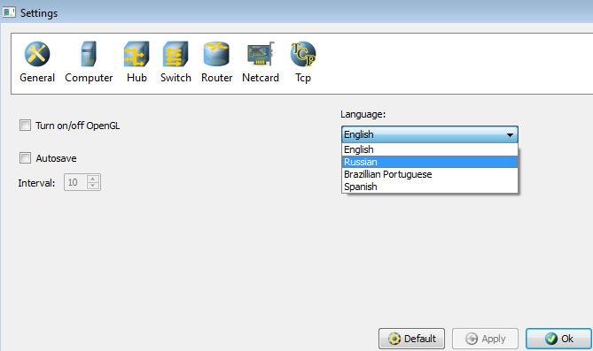
Проектирование локальной сети с помощью
ПО Netemul
3. Щелкуть левой кнопкой
мыши на меню Servise и выбрать команду Settings или сочетания клавиш Ctrl+Alt+S
4. Выбрать язык интерфейса Russian и нажать кнопку Ок

Slide 8
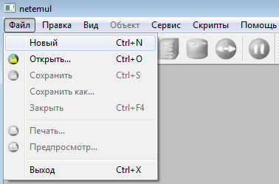
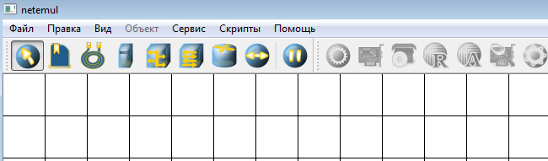
Проектирование локальной сети с помощью
ПО Netemul
5. Далее нажимаем на меню Файл и создаем Новый файл
6. Появится Рабочий стол программы

Slide 9
Домашнее задание
1. Изучить оборудование дома, которое можно объединить в сеть (или которое уже находится в сети).
2.Описать или создать домашнюю сеть.
3.Определить топологию сети.
4.Зарисовать схематически домашнюю сеть.

Slide 10
Повторение
1. Какие основные типы сетей вы знаете?
2.Для чего нужны компьютерные сети?
3.Какие топологии сети вы знаете?
4.Перечислите основное аппаратное обеспечение сети.

Slide 11
Оцените пройденный материал
Оцените сегодняшнее занятие при помощи шкалы цифр от единицы до пяти:
1 – сегодня ничего нового я не узнал, мне было ничего не понятно, новый материал мне не пригодится;
2 – я узнал что-то новое, но мне все равно многое было не понятно;
3 –я узнал много нового и интересного, но я не буду применять новый материал на практике;
4- я узнал много нового и интересного, но я не уверен буду ли применять новый материал на практике;
5 - мне было интересно, я узнал много нового, материал буду применять на практике в жизни.

